Slide 1
ANESTEZIE v gynekologii a porodnictví
MUDr. Jitka Zemanová

Slide 2
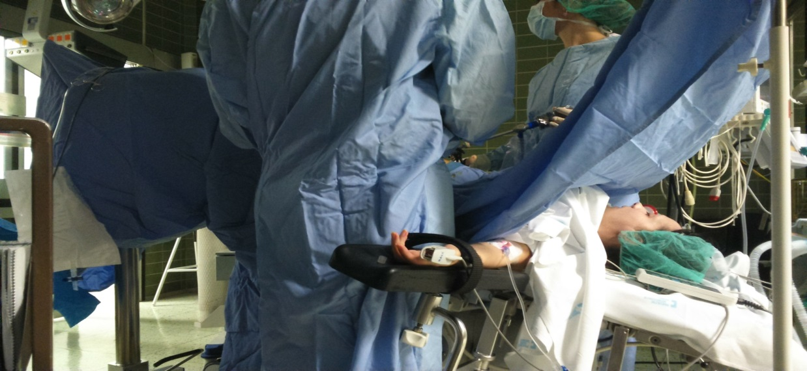
Vaginálně prováděné výkony
Abdominálně prováděné výkony
Laparoskopická operativa
Celková anestezie bez intubace
Celková anestezie s intubací a řízenou ventilací
Svodná anestezie
Epidurální katétr
TAP blok

Slide 3
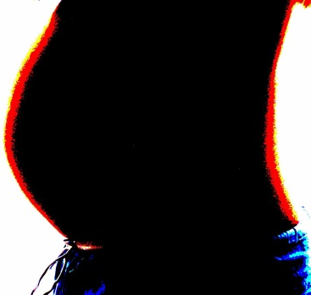
Fyziologické změny v těhotenství -----------------------------------------------------------------
- překrvení sliznice dýchacích cest, sklon k edémům
- zvýšený stav bránice
- pokles FRC (funkční residuální kapacita) plic o 20%
- vzestup MV (minutové ventilace) o 50% - vzestup spotřeby O2
- vzestup srd. frekvence o 20%
- vzestup srd. výdeje o 30%
- zvýšená sekrece ADH - retence vody v organizmu
- pokles krevní viskozity
- pokles Ht o 15%
- sklon k hyperkoagulaci - vzestup fibrinogenu až o 50%
- pokles albuminu, sklon k otokům
- vzestup intragastrického tlaku, riziko regurgitace a aspirace
- zpomalení vyprazdňování žaludku
- změny psychiky - strach, úzkost, excitace

Slide 4
Fyziologické změny u žen v těhotenství
● Srdeční výdej
na konci III. trim. až 9 l/min → hypertrofie myokardu o 12%,
vyšší žilní návrat
● TK - pokles STK i DTK, snížení PVR
vasodilatační efekt progesteronu na hlad. sval. cév
● Nárůst krev. objemu o 30 - 50% - plazma o 50%,
erytrocyty o 18% (diluční anemie, snížení onkotického tlaku, pokles koncentrace elektrolytů) Ht 0,33 - 0,35, Hb 110 - 120 g/l, Leu 12 - 16 x 109 /l
● Hemostáza - hyperkoagulační stav
↑ fVII, fVIII, fX, ↑ fibrinogenu až o 50%;
↓ koncentaceaktivátoru plazminogenu

Slide 5
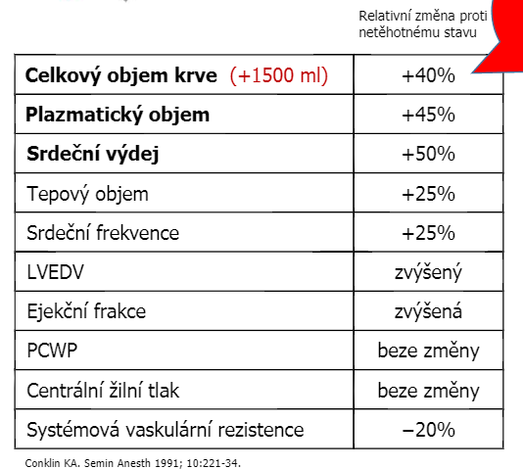
Fyziologické změny v těhotenství
Krevní ztráta do 1000 ml
s dobrou tolerancí
příprava na krevní ztrátu během porodu
zajištení vyšších metabol. nároku matky+plod

Slide 6
Dechový objem: ↑ až na 700ml, frekvence se nemění,
↓ expirační rezervní objem i reziduální objem; alveolární ventilace ↑ až o 50% (progesteron přispívá k relaxaci hladké svaloviny dýchacích cest → pokles odporu DC až o 50%),
Vylučovací systém –
↑ GF o 50 %; ↓ U, krea
Celkové množství vody v organismu stoupá až o 7 l → ↑ ADH + reninu
(tvoří se nejen v ledvinách, ale i v těhotné děloze);
i přes 5x vyšší hladinu angiotenzinu II nadochází fyziologicky k nárůstu TK, a to jednak pro pokles PVR, ale také díky zvýšené aktivitě leucin-animopeptidázy, která angiotenzin II štěpí a snižuje tak jeho vliv na cévní stěnu
POZOR!!! při preeklampsii je hladina tohoto enzymu snížena

Slide 7
Specifická rizika rodičky
● Primární změny vlivem gestagenů a estrogenů
- zúžené HCD
(v průběhu porodu pro zvýšené prokrvení tkání dochází až k otoku sliznic),
↑ fragilita kapilár,
často obezita, velká prsa,
↓ tonus jícnových sfinkterů,
přítomný žaludeční obsah při snížené motilitě a pasáži,
vyšší acidita žal. štávy
● Sekundární změny spojené se zvětšením dělohy
- ↑ intragastrický tlak,
horizontální poloha žaludku
⇊
OBTÍŽNÁ INTUBACE,
VYSOKÉ RIZIKO ASPIRACE

Slide 8
Císařský řez
Řecká mytologie - Asklepios (Aeskulap) se narodil z tělamrtvé matky
Indie 6.st. př.n.l. - Gantáma (Buddha) - z boku své matky
Název pochází snad od Plinia: sectio od základu „seco“ - řezati
caesares od „caedo“ - rozřezávati
nemá žádnou spojitost s Caesarem.
Starožidovský zákon zakazoval pohřbít těhotnou ženu, aniž byl předem vyříznut plod.
Výkon se dělal na ženách mrtvých nebo moribundních.
První řez na živé ženě byl údajně v 16.st.n.l., postupně jich přibývalo, úmrtnost 100%.
Čechy - r. 1786 vojenský chirurg Josef Staub - dítě mrtvé, žena zemřela druhý den.
Císařských řezů přibývalo se zavedením anestezie (Morton 19.st.), posledním velkým problémem byly infekce až do zavedení asepse a antisepse (Semmelweis 19.st.)

Slide 9
Z pohledu anesteziologa: ---------------------------------------------
1. S.c. plánovaná, lze zvolit jakoukoli anestezii, rodička je připravená
- kefalopelvický nepoměr
- poloha plodu koncem pánevním
- neporodní indikace: ortopedické, oční, neurologické, interní
2. S.c. urgentní, rodička nepřipravená, ale je čas i na svodnou anestezii
- neúplný konec pánevní
- nepostupující porod
3. S.c. akutní, neodkladná, je nutná celková anestezie
- prolaps pupečníku
- abrupce placenty
- hypoxie plodu
- eklamptický záchvat

Slide 10
Císařský řez - plánovaný
Indikace:
● Ze strany matky:
kefalo-pelvický nepoměr,
placenta praevia, percreta
preeklampsie,
jizva na děloze, vícečetné těhotenství,
Interní onemocnění matky,
oční vady, ortopedické komplikace, stavy po neurochirurgických
operacích a aneurysmatech, psychologická indikace,.....
● Ze strany plodu:
konec pánevní, deflexní poloha, asynklitismus, vysoký přímý stav,
chronická hypoxie plodu a intrauteriní růstová retardace,
Infekce plodových obalů

Slide 11
Císařský řez –urgentní - akutní
Indikace:
● Ze strany matky:
abrupce placenty,
dysfunkce dělohy,
placenta praevia,
krvácení nejasného původu,
ruptura dělohy,
preeklampsie, eklampsie, HELLP
,.....
● Ze strany plodu:
výhřez pupečníku,
tíseň plodu,
malpozice plodu,...

Slide 12
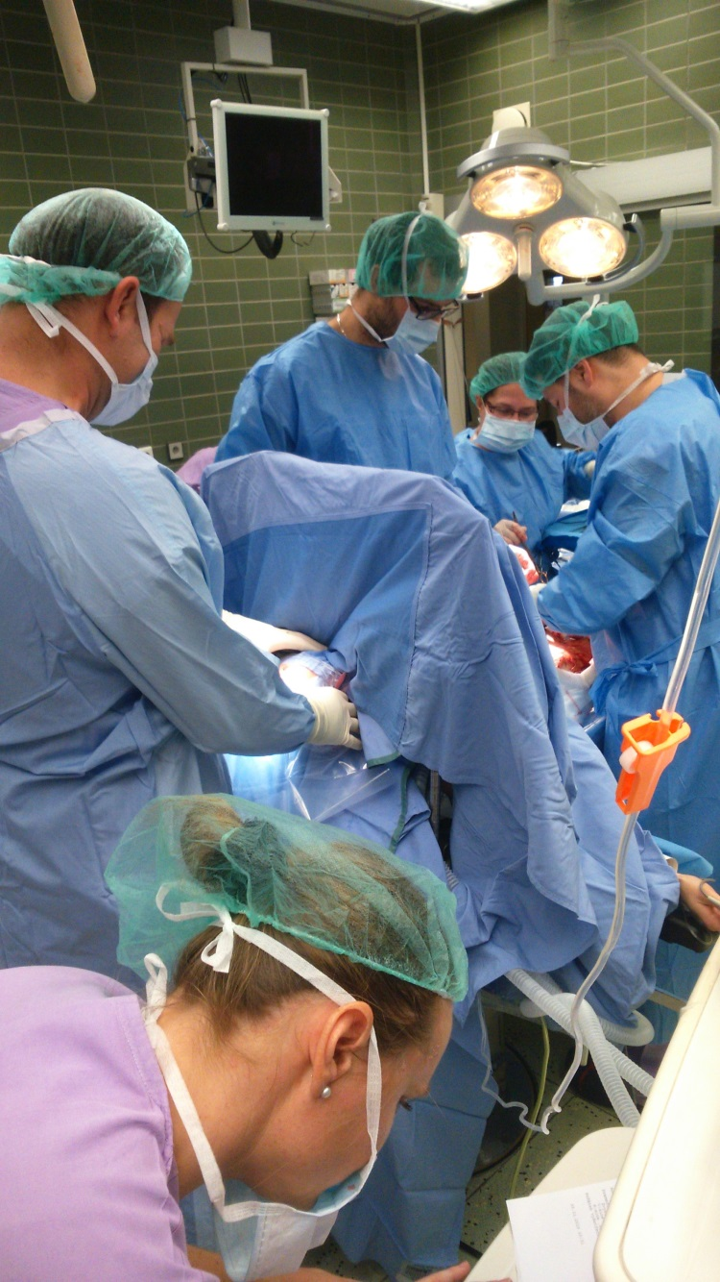
Volba typu anestezie
● Vzít v úvahu stav a přání rodičky,
stav dítěte
● Zvážit vliv anestezie na plod,
přímý vliv při průchodu přes placentu
hemodynamické změny matky

Slide 13
Císařský řez
Svodná anestezie
Odpadá riziko obtížné intubace
Snížení rizika aspirace
Snížená expozice anestetiky
Psychosociální vazba dítě-matka
Možnost pooperační analgézie
Časová prodleva
Riziko hypotenze
Riziko nedostatečného rozsahu anestezie
U SA riziko postpunkční bolesti hlavy
Celková anestezie
Rychlý úvod
Hemodynamická stabilita
Dobré operační podmínky
Riziko obtížné intubace
Riziko hypoxie
Riziko aspirace
Riziko ovlivnění novorozence anestetiky

Slide 14
Volba typu anestezie
CA
Indikace: masivní krvácení, koagulopatie, selhání neuroaxiální anestezie,
odmítnutí neuroaxiální anestezie matkou, těžký distres plodu, významné
psychiatrické onemocnění
Kontraindikace: obtížná intubace, maligní hypertermie, těžké astma
RA
Indikace: obecně doporučovaná technika, najezená rodička, hypertenze matky, přání matky
Kontraindikace: hypotenze, koagulopatie, aplikace LMWH v posledních 10
hodinách, sepse, infekce v místě vpichu, ↑ intrakraniální tlak, nesouhlas rodičky,
málo času

Slide 15
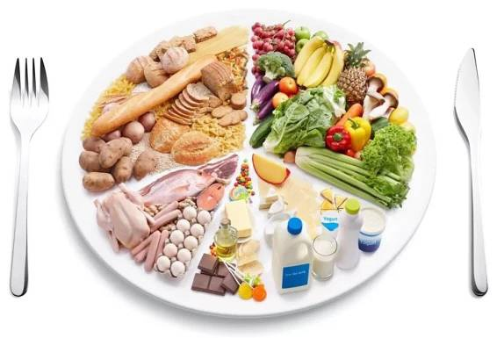
Prevence kyselé aspirace:
● Lačnění optimálně noční
6 - 8hod,
lehčí večeře,
čiré nesycené tekutiny 2 hod. před operací
● Podávání antacid - individuálně
suspenzní antacida jsou KI (v případě aspirace poškodí plíce),
natrium citrát sám vyvolává nauseu,
H2 - blokátory - ranitidin či famotidin 1 tbl. V - R
metoclopramid - ↑ motilitu horního GIT a ↑ tonus dolního jícnového svěrače

Slide 16
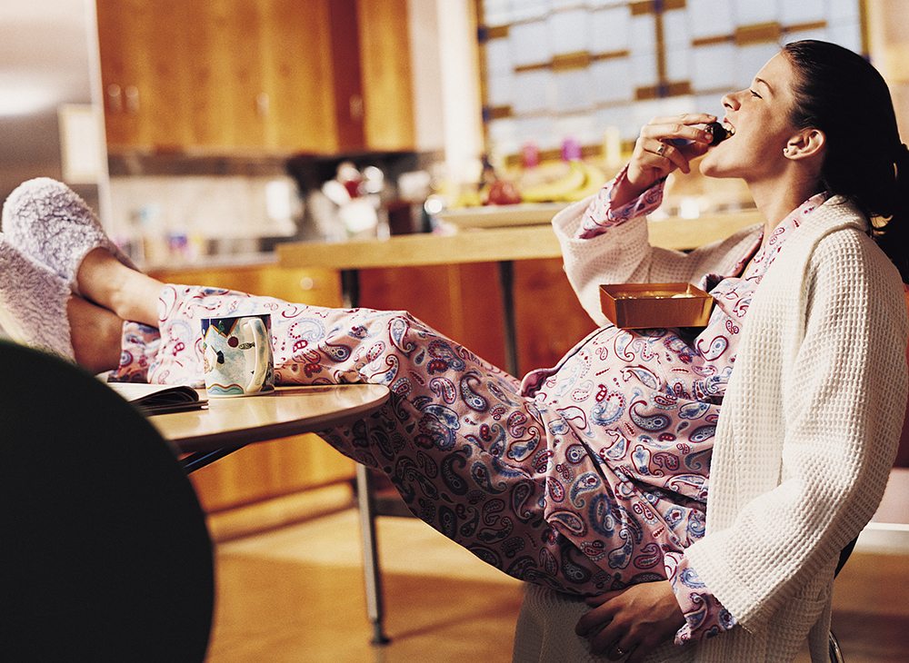
Těhotná žena po 16.tydnu
nikdy není lačná !!!

Slide 17
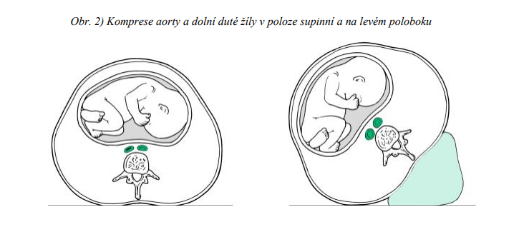
Celková anestezie u císařského řezu
zhodnotit riziko obtížné intubace
prevence aorto-kavální komprese – náklon operačního stolu o 15° doleva
na A-K kompresi myslet kdykoliv po 20.týdnu gestace

Slide 18
Celková anestezie u císařského řezu
● Monitorace
● Preoxygenace
před úvodem do CA 6 - 8 l/min po dobu 4 min.,
nebo 4 – 8 hlubokých nádechů 100% O2 ,
● Z důvodu minimalizace účinku anestetik na plod je pacientka nejdříve plně
připravena k zahájení operačního výkonu, teprve potom je uvedena do CA
● Vždy RSI:
thiopental / propofol
+ succinylcholin /rocuronium (pouze za přítomnosti sugammadexu)
16mg/kg

Slide 19
● Při neúspěchu intubace (2 pokusy)……zavést LMA a prodechnout
- teprve až poté řešíme obtížnou intubaci standardními postupy pro obtížnou intubaci
● Cílem anestezie je zajistit:
○ Odpovídající oxygenaci a normokapnii matky a plodu
○ Dostatečnou hloubku anestezie pro matku
○ Minimalizace NÚ na plod
○ Vytvořit optimální operační podmínky
○ Minimalizovat NÚ anestetik na kontrakci dělohy

Slide 20
Nedepolarizující relaxancia můžeme podat hned po intubaci
Inhalační anestetika
do podvázání pupečníku lze MAC 0,75 - 1,0,
po vybavení plodu snížit MAC na 0,5 - 0,75
v těhotenství je spotřeba volatilních anestetik o 30% nižší
Opioidy až po vybavení plodu
Po vybavení plodu uterotonika, ATB profylaxe

Slide 21
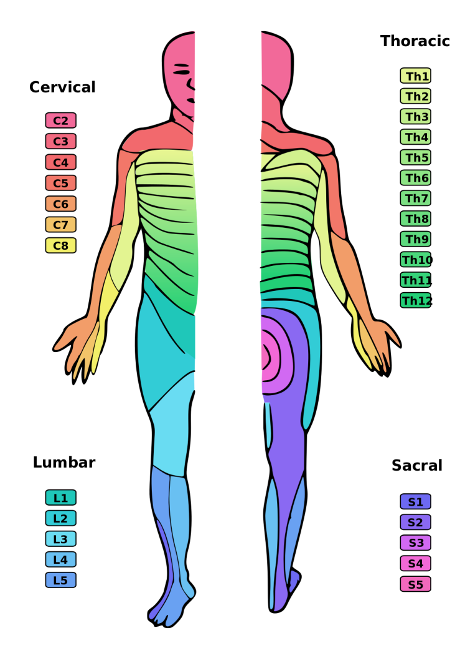
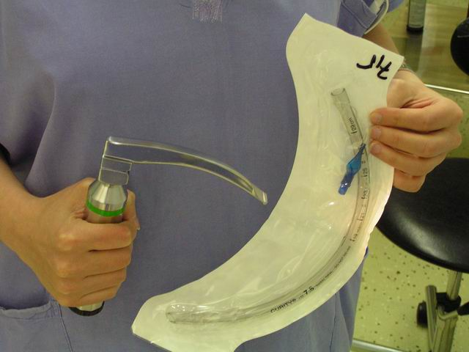
Neuroaxiální anestezie
● Nezbytná informovanost a případně psychologický pohovor s rodičkou
● Rozsah anestezie: senzorická blokáda k Th4-5 , dostatečná blokáda sakrálních
kořenů inervujících peritoneum

Slide 22
Subarachnoidální anestezie
● Jehly o průměru G25,27
● Dostatečná hydatace - 10 - 15ml/kg v rychlé infuzi při punkci
● Těhotné potřebují menší dávky LA - menší množství CSF a vyšší citlivost
nervových vláken k LA
(max. 3 ml 0,5 % bupivacainu)
● Vasopresory
- efedrin minimálně snižuje průtok placentou
noradrenalin svou periferní vasokonstrikcí zhoršuje hypoxii plodu
● Prvním příznakem závažné hypotenze bývá nausea pro hypoperfuzi splanchniku

Slide 23
Epidurální anestezie
● Pomalejší nástup blokády sympatiku, a tím pomalejší rozvoj hypotenze
● Při aplikaci LA dochází k vyšší systémové absorpci anestetika z důvodu
mohutné žilní pleteně v epidurálním prostoru - vyšší pravděpodobnost
intoxikace LA
● 18 - 22 ml 0,5% bupivacainu / levobupivacainu + 10 μg Sufentanilu
● Se zavedeným epidurálním katetrem možnost prodloužení anestezie, výhoda
v následné regionální analgezii

Slide 24
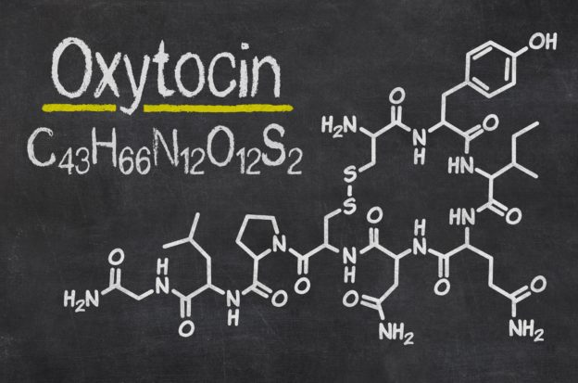
Uterotonika
Oxytocin
● i.v., i.m., intramyometrálně, nasálně; jeho účinek trvá 3 - 5 minut
● Aplikujeme po vybavení plodu a po jeho oddělení od pupečníku
5 - 10 IU i.v. a
10 - 20 IU v 100 - 1000 ml infuzi izotonického roztoku
(rychlý nástup účinku a minimum vedlejších účinků)
● Výrazně neovlivňuje krevní tlak a nezpůsobuje tetanické kontrakce hladké
děložní svaloviny jiných orgánů jako to činí námelové alkaloidy
● K jeho NÚ patří hypotenze, tachykardie, nausea, vomitus, hypoprotrombinémie a zvýšená fragilita erytrocytů
● Po předchozí tokolýze beta-sympatomimetikami může být jeho uterotonický účinek snížen

Slide 25
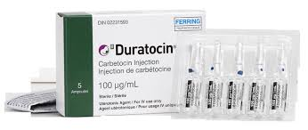
Carbetocin (Duratocin)
● Oproti oxytocinu vyšší účinnost na myometrium
(1 ml = 100 μg má stejnou aktivitu jako 50 IU oxytocinu ),
delší biologický poločas (40 min.)
● Podáváme bolus 1 ml při hypotonií až atonií, při doporučeném dávkování
významné hemodynamické změny nenastávají
● NÚ jako u oxytocinu

Slide 26
Námelové alkaloidy (methylergometrin)
● Vyvolává velmi rychle tetanický stah myometria po i.v. i po i.m. aplikaci
(2 - 5 min.)
● 1 amp = 0,2 mg;
nejvyšší jednotlivá dávka je 0,3 mg, nejvyšší denní dávka 0,6 mg
při i.v. velmi pomalá aplikace (až 1 min.);
● významné nežádoucí účinky:
○ Periferní vazospazmus
○ Hypertenzní reakci
○ Stenokardie
○ Bradykardie
○ Dyspnoe
○ Nauzea a zvracení
● Zesiluje účinky sympatomimetik

Slide 27
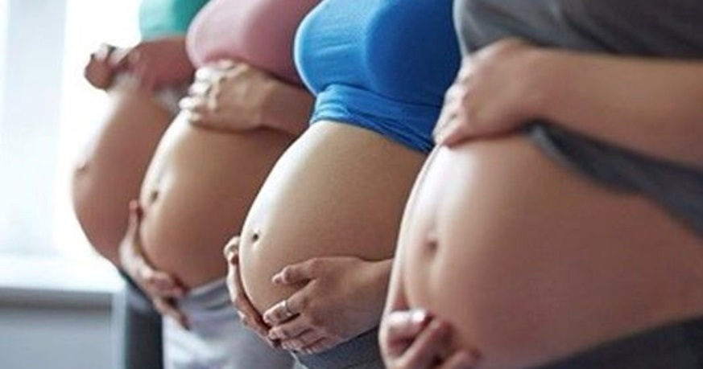
Tokolýza
● Beta-sympatomimetika (fenoterol, hexoprenalin = GYNIPRAL)
arytmie (tachykardie),
Periferní vazodilatacem, pokles TK
přidružený účinek na vznik plicního edému (zvyšují kapilární permeabilitu)
○ Léčba: verapamil, esmolol
● Magnesium sulfát – alternativní tokolytikum – ne pro akutní tokolýzu
↓ presynaptické uvolňování acetylcholinu, ↓ excitabilitu
svalových membrán : 4g i.v. během 3min, dále 1-2g/h
CAVE: myasthenia gravis, srdeční arytmie
● Antagonista oxytocinových receptorů - atosiban (Tractocile) – ne pro akutní tokolýzu

Slide 28
Peripartální život ohrožující krvácení (PPH)
● rychle narůstající krevní ztráta 1000 - 1500 ml
je spojena s rozvojem klinických a laboratorních známek tkáňové hypoperfúze

Slide 29
Příčiny:
● Nechirurgické
vyčerpaná děloha po prolongovaném porodu,
vícečetné těhotenství,
poruchy odlučování placenty
● Chirurgické
porodnická poranění,
ruptura dělohy
chirurgické řešení krvácení, (revize, angiolinka- embolizace)
zajištění základních životních funkcí,
oxygenoterapie,
normotermie,
tekutinová resuscitace – alespoň 2x periferní žíla
kyselina tranexamová 20 - 25mg/kg
transfuzní přípravky, krevní deriváty Fibrinogen
KO, koagulacích, fibrinogenu,(ROTEM), ionty (včetně ionizovaného Ca),

Slide 30
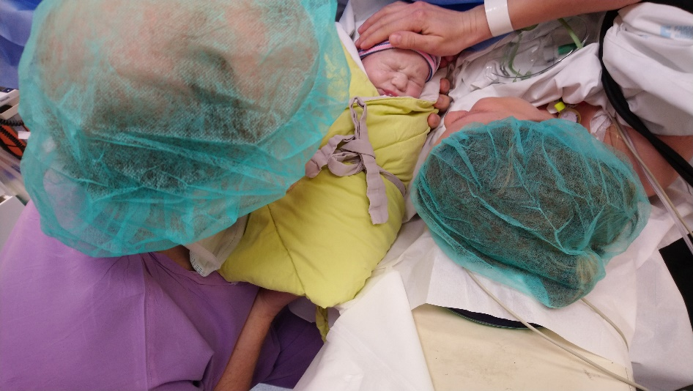
Nedostat se za žádných okolností do situace,
na kterou bych nebyl předem vycvičen
nebo se kterou bych nepočítal !
Výzva: K budování a obraně socialistické vlasti buď připraven …
Odezva: Vždy připraven
Pionýrská organizace Socialistického svazu mládeže, stanovy PO SSM, 1975
„Vždy připraven … na zhoršení klinického stavu“

Slide 31
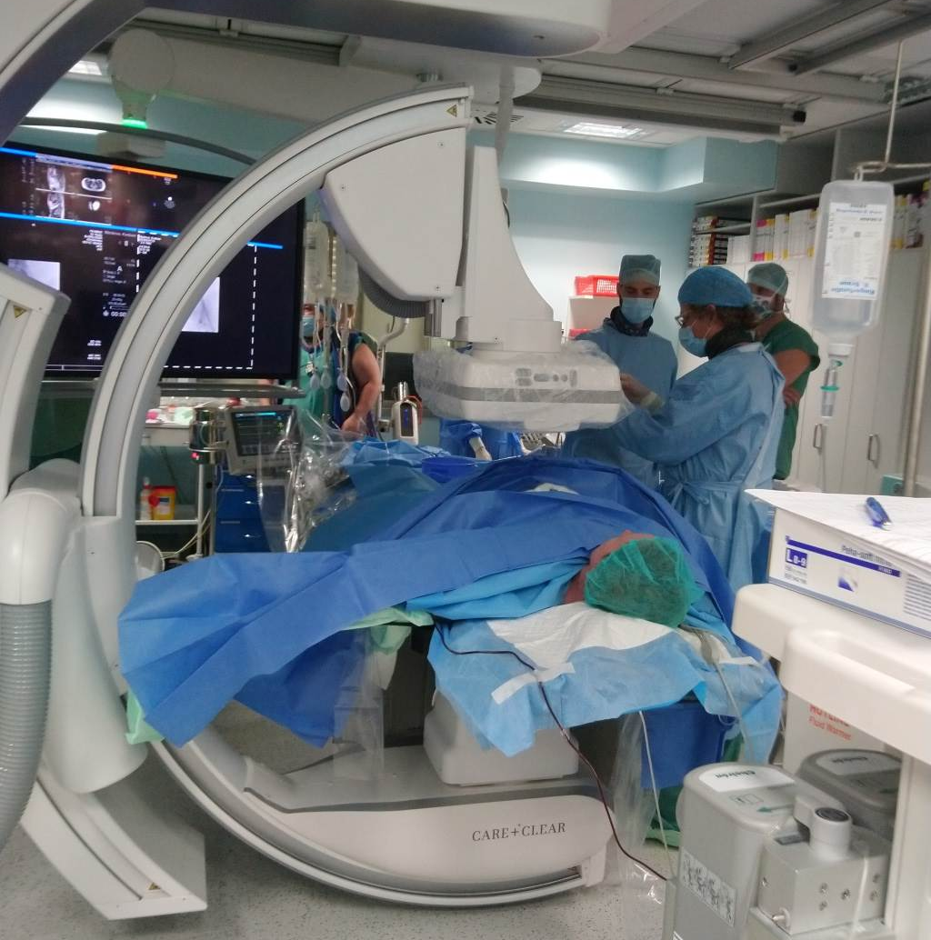
Placenta percreta
dle gyn UZ přesah až na močový měchýř
Indikován: Císařský řez na angiolince
Fáze 1
radiologická:
LA – kanylace a. ilica bilat.
zavedení obturačních balónků

Slide 32
Fáze 2
CA: Propofol, Rocuronium, intubace
vybavení dítěte

Slide 33
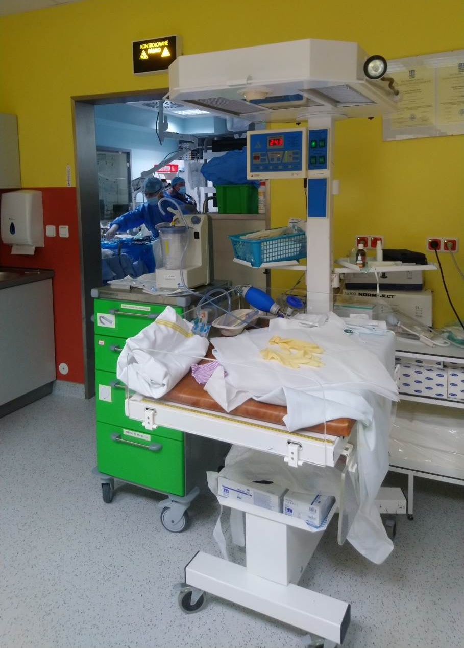
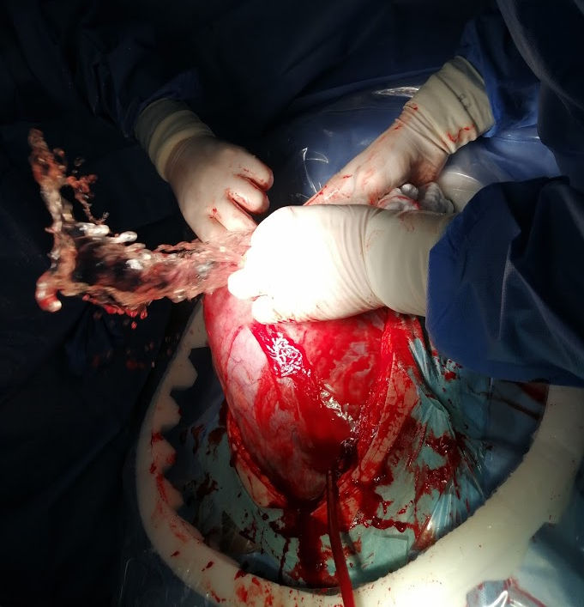

Slide 34
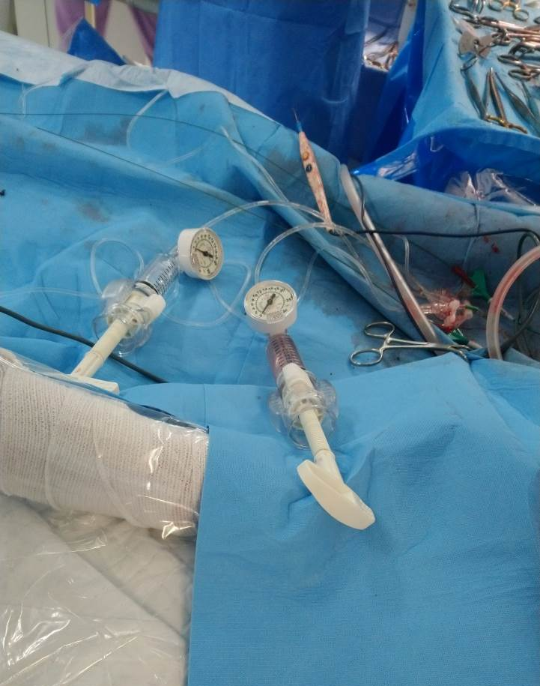
3. Fáze
Zaklemování a.illica bilat – omezený průtok
HY, resekce močového měchýře

Slide 35
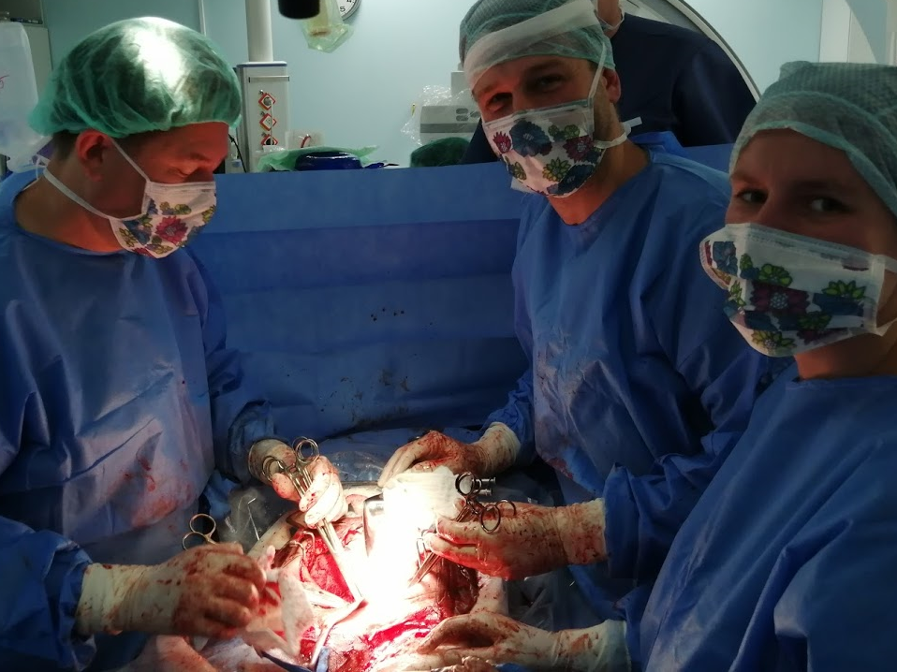
Krevní ztráta: 2000 ml
hrazeno : 4x EBR, Fibrinogen 4g
Exacyl 1g
Odložená extubace na ORIM lůžku
za 4 hod. po výkonu

Slide 36
